Slide 1
利用TensorFlow进行验证码识别
苗沂坤

Slide 2
选题背景
验证码（CAPTCHA）是一种区分用户是计算机还是人类的公共全自动程序，在各种网站的身份验证过程中非常常见。但是由于验证码中人为添加的干扰元素，使得机器对于验证码的识别非常有难度。再加上不同字体的影响，验证码识别程序的通用性非常差，无法完成通用的验证码识别。由于很多利用Python访问网站或者爬虫程序需要识别验证码，可以考虑利用TensorFlow对于特定网站的验证码进行机器学习，其中所用到的训练样本亦可以利用程序自动生成，训练中人力成本较低，有较强的实用价值。

Slide 3
项目大致流程
1、针对需要识别的网站生成验证码样本
2、将样本、标签进行预处理和归一化处理
3、构建深度学习神经网络模型
4、利用样本和标签对于模型进行拟合
5、利用简单的爬虫下载相应网站的少量验证码，手动标签用于测试
6、根据测试的识别成功率考虑是否重新对于模型进行训练

Slide 4
验证码的生成
验证码的生成有以下几个方面的考虑：验证码字体样式、图片字体大小，水平和竖直排列、字体颜色、背景颜色、噪点（个数、颜色）、干扰线（条数、颜色）、图片扭曲、字母边界增强等。
利用Python图像库PIL以及随机库random，可以基本满足对于验证码图片的生成。图片大小设置为100*100像素，包含4个待识别待识别的大小写字母、数字；其中字体样式选择与目标识别验证码相似的多款字体；水平竖直排列在一定范围内随机；字体颜色、背景颜色采用随机的RGB数值；噪点数和干扰线数设置为10个、2条，颜色随机；对于最后生成的图片进行随机的扭曲以及滤镜处理。

Slide 5
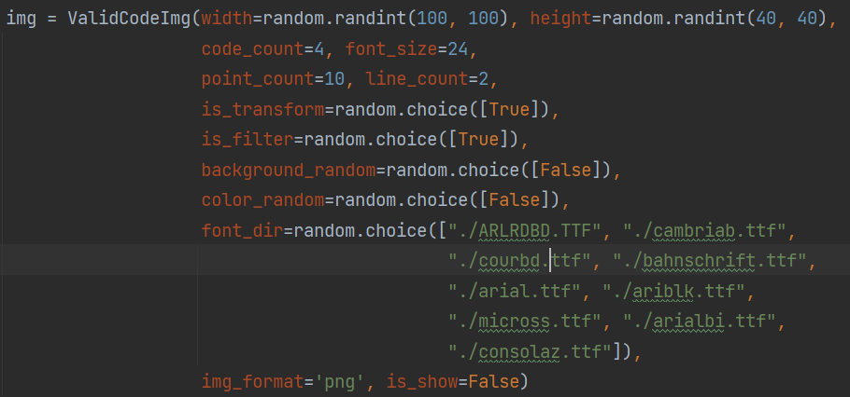
验证码的生成

Slide 6
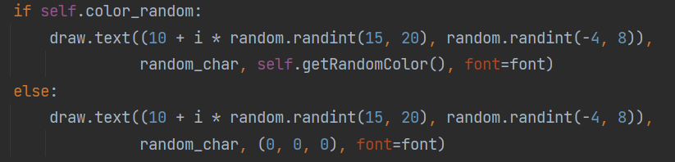
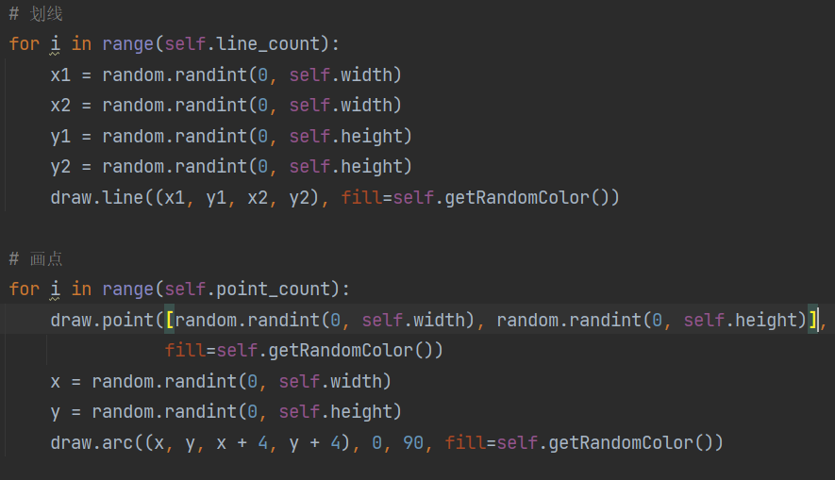

Slide 7
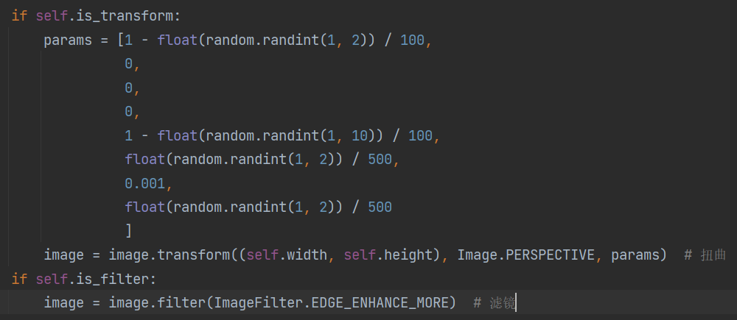

Slide 8
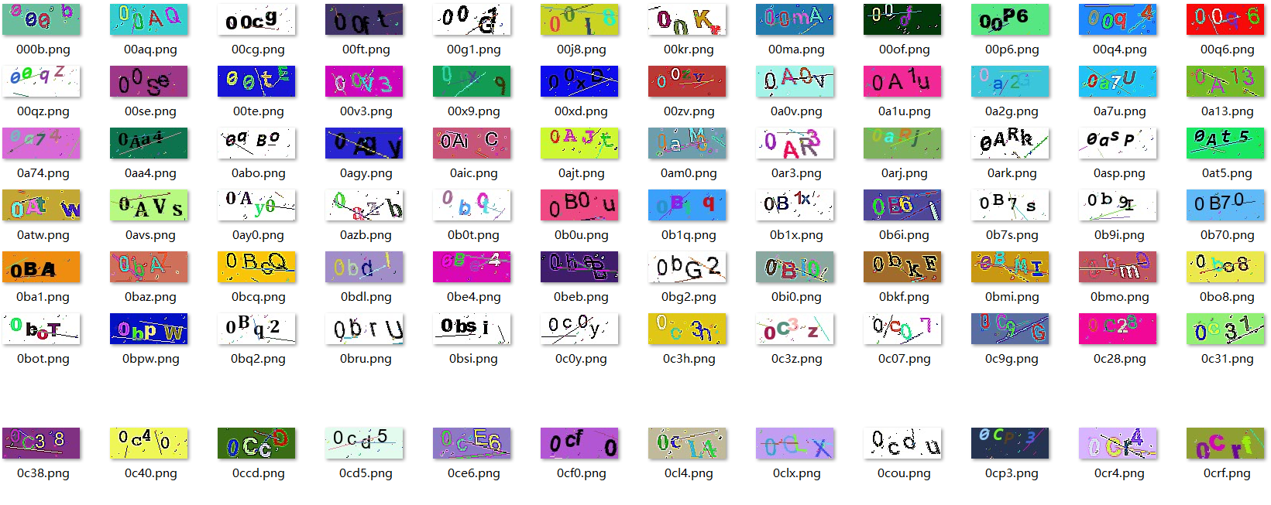
验证码生成效果

Slide 9
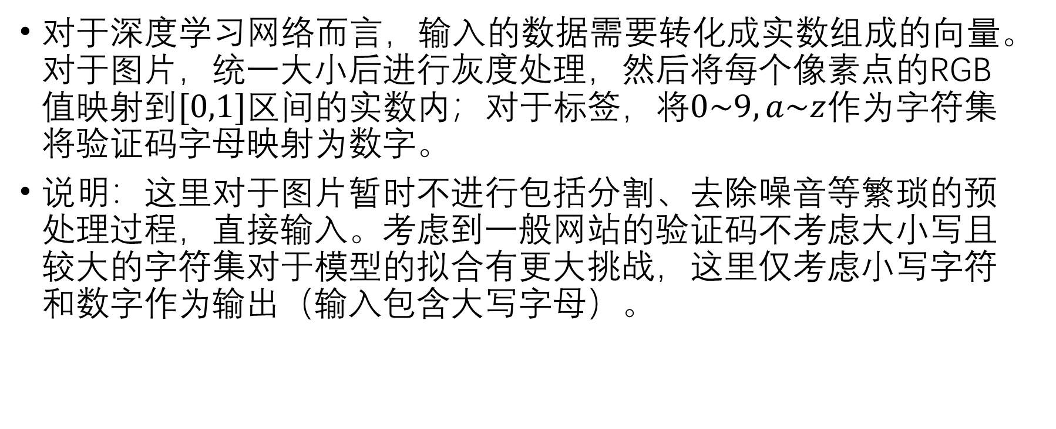
数据读入以及预处理
对于深度学习网络而言，输入的数据需要转化成实数组成的向量。对于图片，统一大小后进行灰度处理，然后将每个像素点的RGB值映射到$[0,1]$区间的实数内；对于标签，将$0\sim 9,a\sim z$作为字符集将验证码字母映射为数字。
说明：这里对于图片暂时不进行包括分割、去除噪音等繁琐的预处理过程，直接输入。考虑到一般网站的验证码不考虑大小写且较大的字符集对于模型的拟合有更大挑战，这里仅考虑小写字符和数字作为输出（输入包含大写字母）。

Slide 10
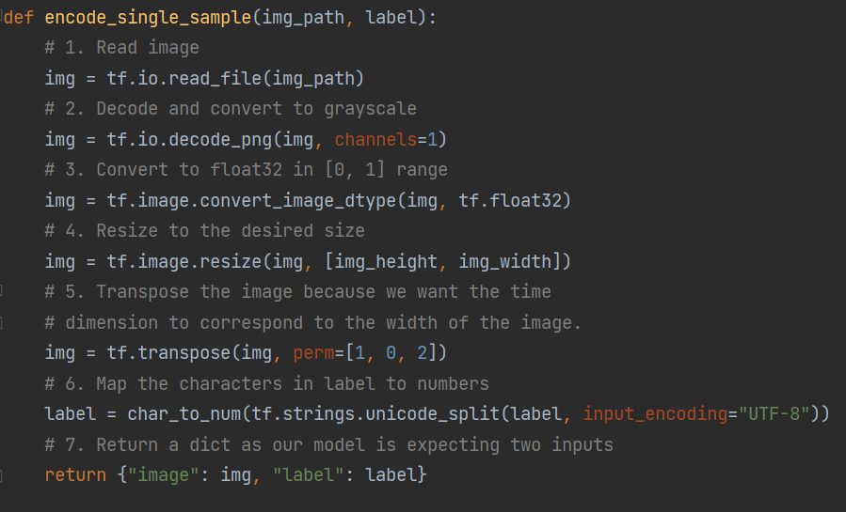

Slide 11
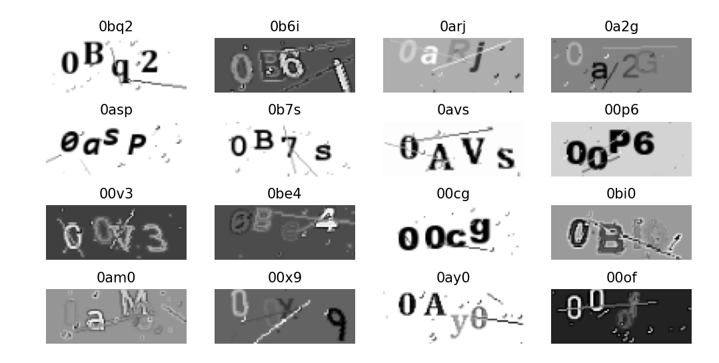
预处理后直观效果

Slide 12
构建、训练、保存模型
这里利用TensorFlow框架以及相应api构建了一个简单的OCR识别模型，包括了CNN(输入层、Conv2D、数据最大池化技术)、RNN循环、优化器、CTC损失函数、输出层。这里对于模型的具体构建不进行讨论，仅对网络的基本参数例如batch_size（批尺寸）、epoch（训练次数）、提前停止拟合的最大容忍次数进行调整。
保存模型由于技术原因只能保存数据以及丢失了训练所需要的函数的模型（不能再次训练但是可以利用其进行预测）。

Slide 13
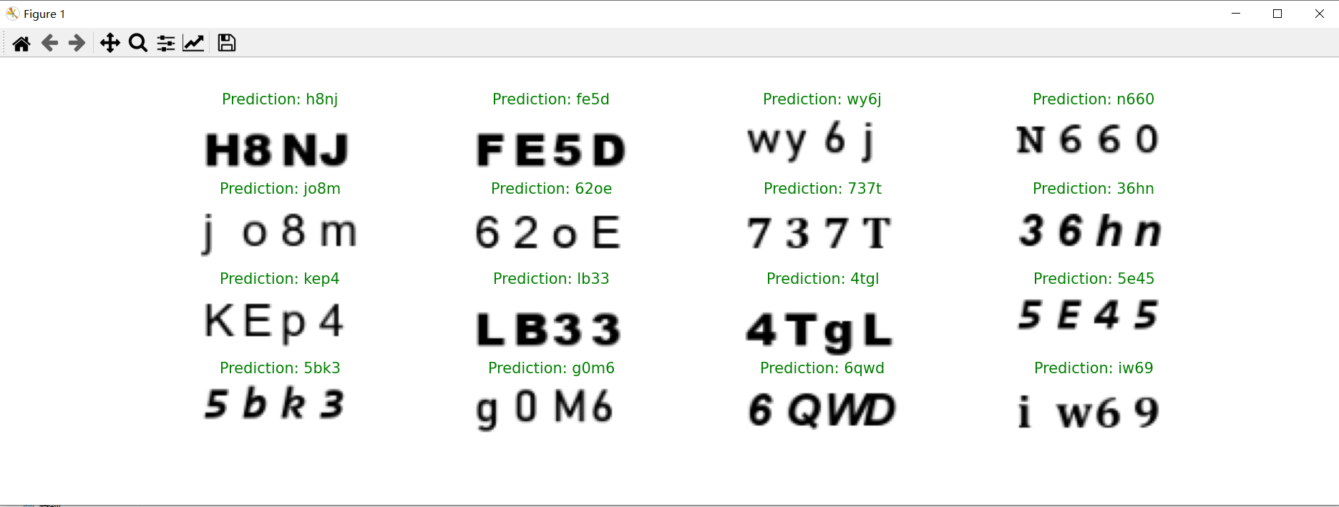

Slide 14
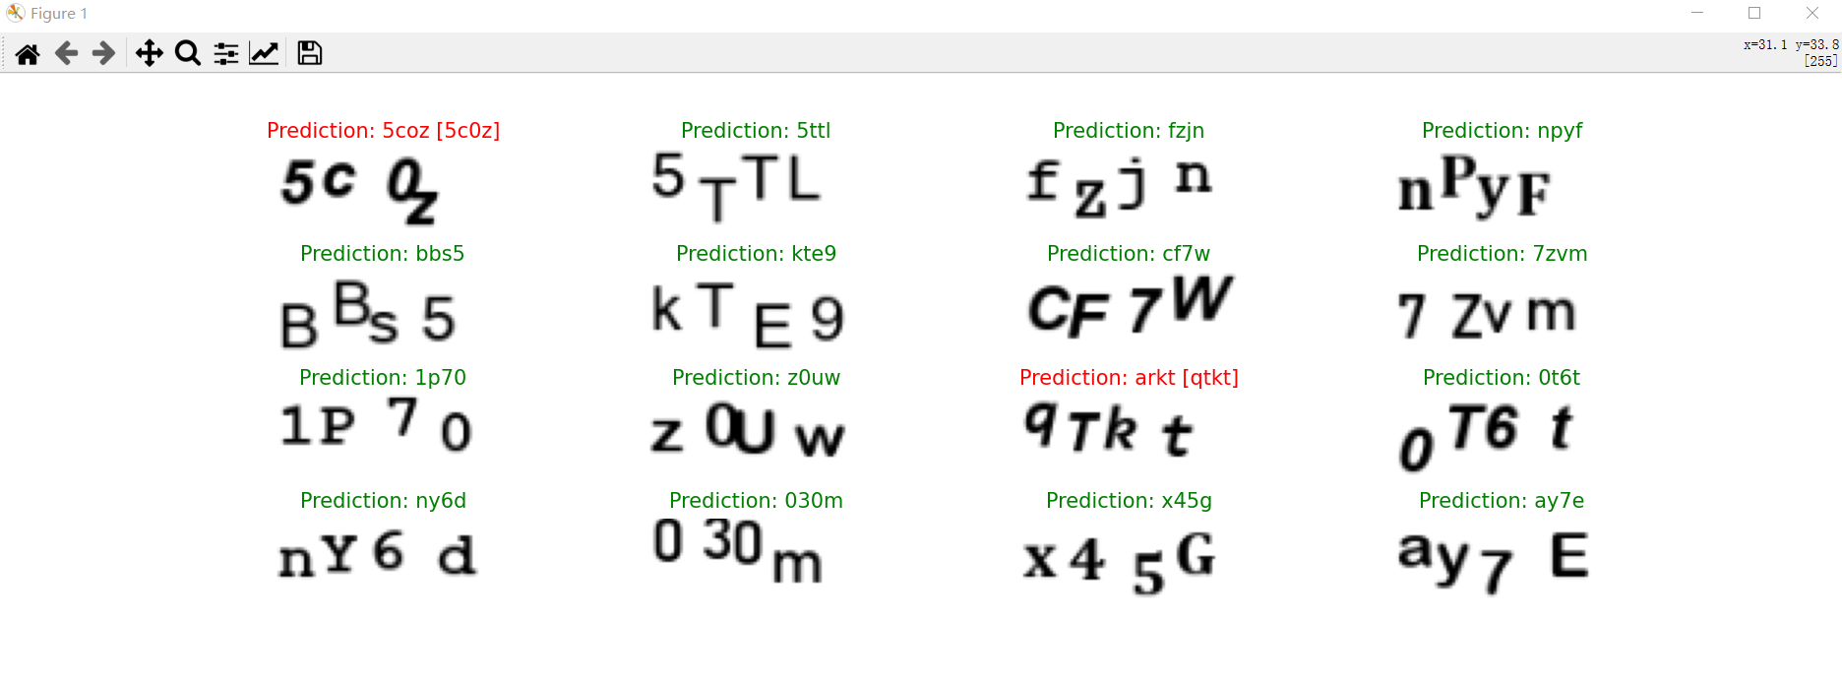

Slide 15
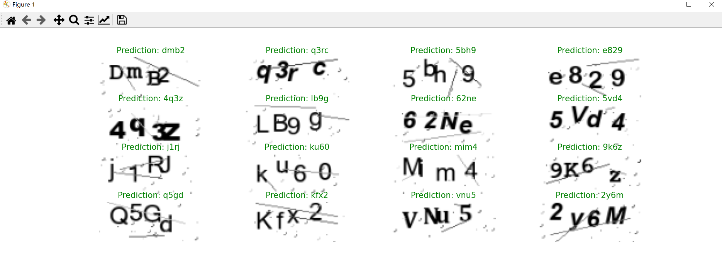

Slide 16
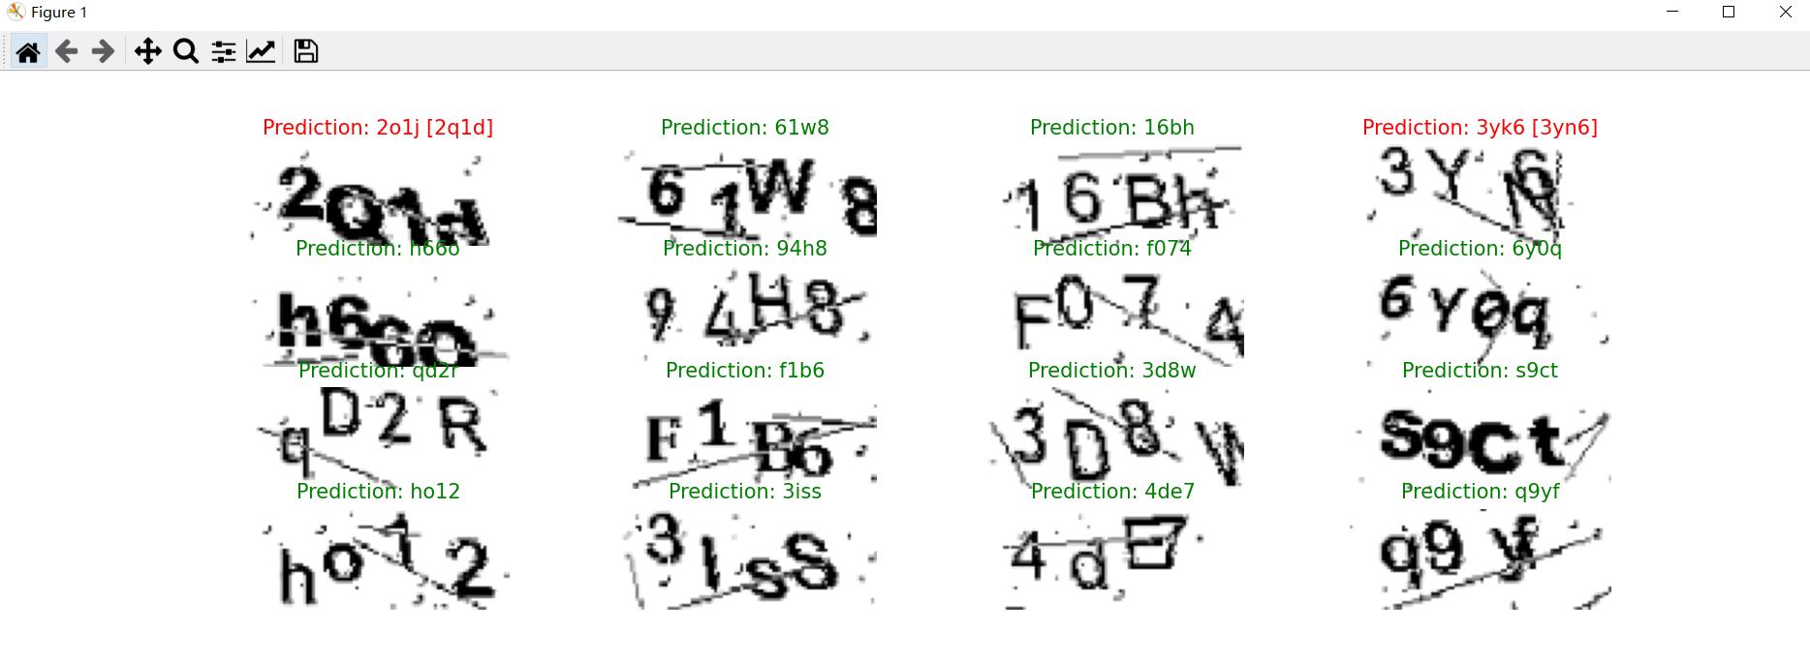

Slide 17
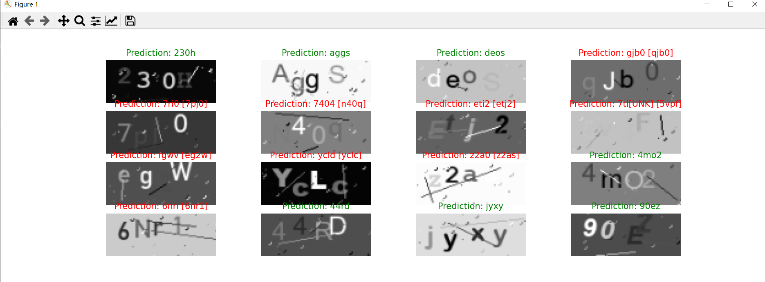

Slide 18
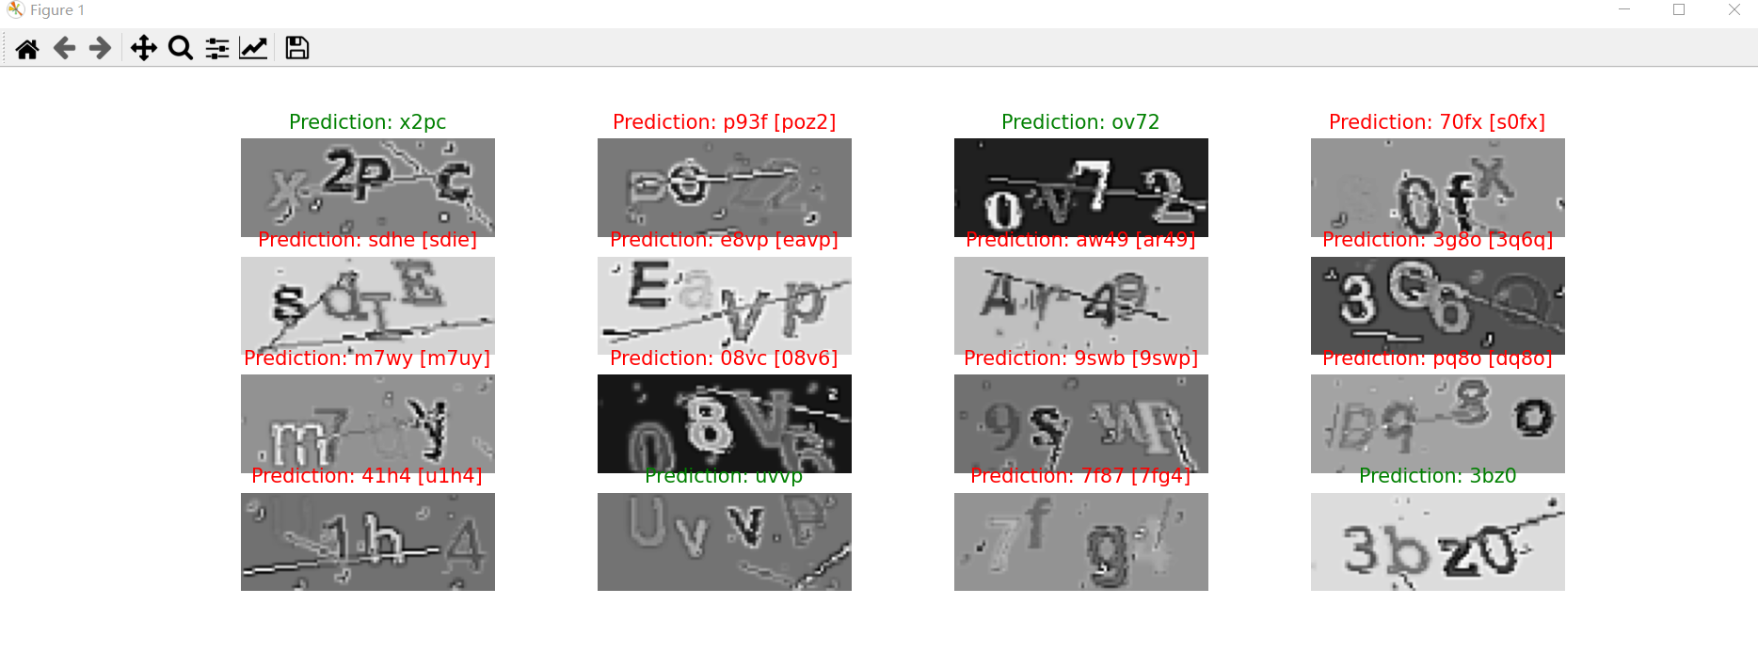

Slide 19
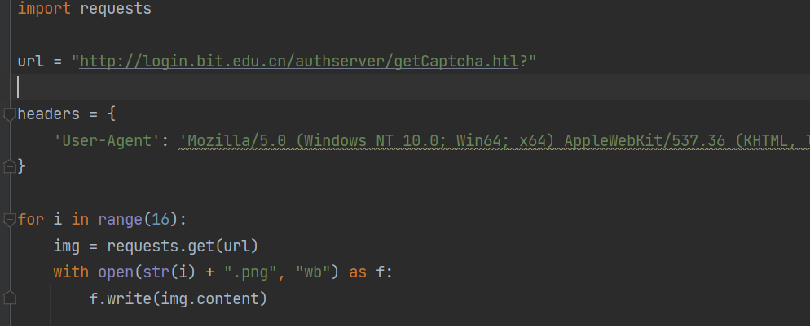

Slide 20
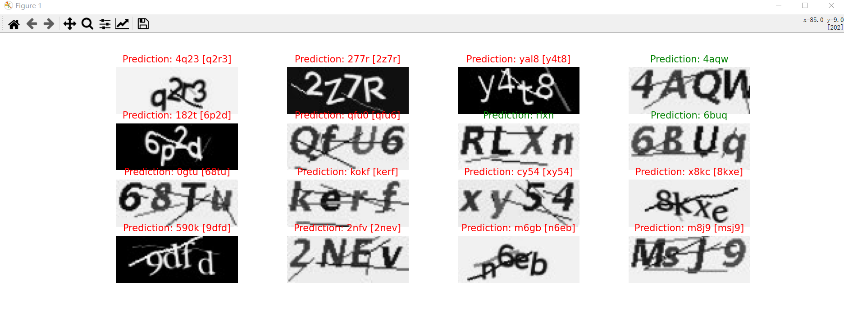

Slide 21
存在的问题以及解决方法分析
可见，识别效果对于“特效拉满”的验证码不尽人意，主要是源于颜色的干扰；对于为训练过的验证码类别识别率较低，即使其相对于训练集的识别难度简单很多，程序通用性较差。
仔细观察可以发现，训练集中有些验证码甚至人类也很难识别，原因包括但不限于字体和背景颜色太过相近、不同字体造成不同字符可能过于相似（I,i,L,l,o,0,O）、个别验证码由于扭曲程度问题字母超出了图片范围。个人认为识别这种验证码的意义不大，甚至添加如此干扰元素于训练集对于模型是不利的。因此应该在生成验证码图片的过程中去除这些干扰，提高训练样本的质量。对于第二个问题，可以增大训练样本数量，囊括更多的验证码样式，让识别程序的通用性更强。

Slide 22
后续计划
1、扩大样本容量和质量，达到针对某种网站或者某种类型的验证码较高的识别率。
2、考虑对于图片进行预处理以提高识别率和训练效率。
3、封装功能，达到可以搭配爬虫程序或者其它需要验证码识别的应用程序的效果。

Slide 23
使用的第三方库及下载地址
TensorFlow2.6.0: Links for tensorflow (tsinghua.edu.cn)
Numpy1.19.5:Links for numpy (tsinghua.edu.cn)
PIL(pillow8.3.2):Links for Pillow (tsinghua.edu.cn)
Matplotlib3.4.3: Links for matplotlib (tsinghua.edu.cn)
Requests2.26.0: Links for requests (tsinghua.edu.cn)

Slide 24
THE END.

